Slide 1

PROYECTO INTEGRADOR
El impacto de las nuevas tecnologías en la sociedad: desarrollo y proyección de soluciones informáticas
Generador Seguro de Contraseñas
Sebastián Martinez
Lógicas de Programación
Docente:Lilian Marlene Aman Ramos
Julio 2026

Slide 2


Descripción del problema
Problema
Muchas personas utilizan contraseñas débiles o fáciles de adivinar.
Esto incrementa el riesgo de pérdida de información y acceso no autorizado.
Se requiere una herramienta que permita generar contraseñas más seguras de forma sencilla.
Solución propuesta
Desarrollar un generador de contraseñas utilizando Python que permita combinar letras, números y símbolos para mejorar la seguridad de las claves.

Slide 3
Objetivos del proyecto
Objetivo general
Desarrollar un generador seguro de contraseñas utilizando Python para aplicar los conocimientos adquiridos durante la asignatura.
Objetivos específicos
Aplicar estructuras de programación.
Utilizar listas y tuplas.
Elaborar los diagramas del sistema.
Utilizar GitHub para el control de versiones.

Slide 4
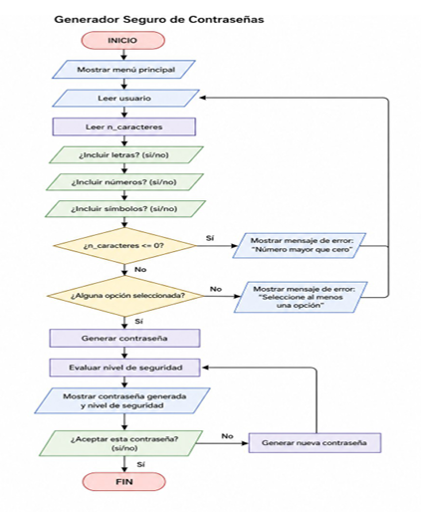
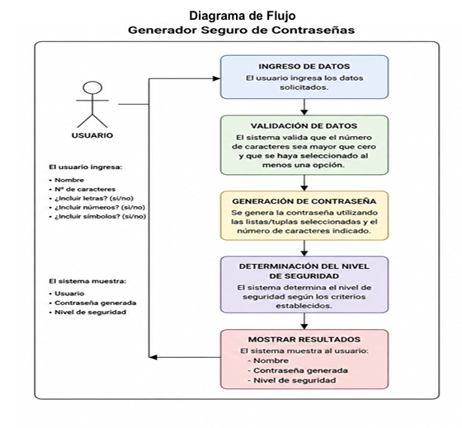
Diseño del sistema
Durante el desarrollo del proyecto se elaboraron los siguientes diagramas:
Diagrama funcional.
Diagrama de arquitectura.

Slide 5
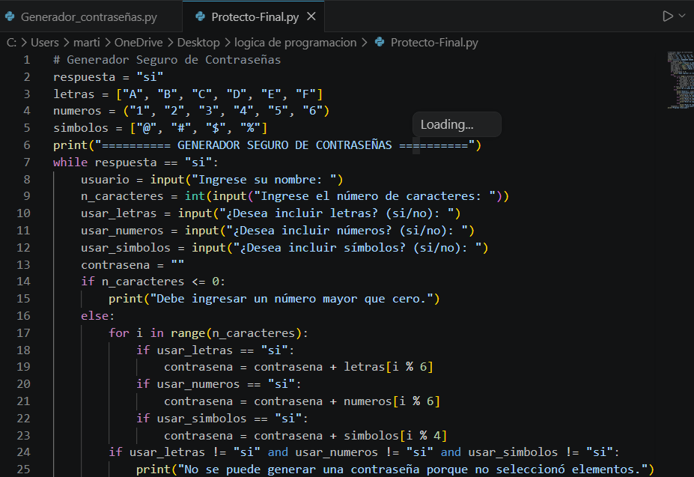
Desarrollo del software
El sistema fue desarrollado en Python utilizando los contenidos estudiados durante la asignatura.
Se aplicaron:
Variables.
Entrada y salida de datos.
Condicionales (if, elif, else).
Ciclos (while y for).
Listas.
Tuplas.

Slide 6
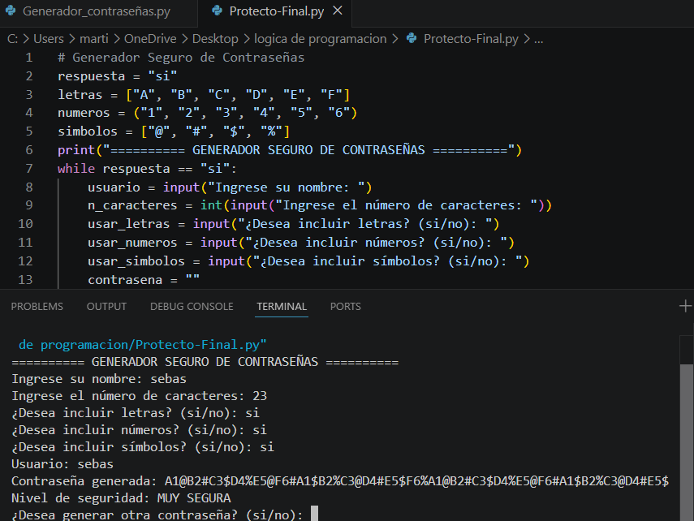
Funcionamiento del sistema
El programa permite:
Ingresar el nombre del usuario.
Seleccionar el número de caracteres.
Elegir letras, números y símbolos.
Generar una contraseña.
Mostrar el nivel de seguridad de la contraseña.

Slide 7
Resultados obtenidos
Resultados
Desarrollo de un programa funcional en Python.
Elaboración de diagramas del sistema.
Creación del repositorio en GitHub.
Integración de los contenidos aprendidos durante la asignatura.
Conclusiones
La programación permite desarrollar soluciones para problemas reales.
Python facilitó el desarrollo del proyecto.
GitHub permitió organizar el código y la documentación.

